Slide 1
Узагальнення за темою «Іменник»

Slide 2
Завдання наші такі:
Не просто слухати, а чути.
Не просто дивитися, а бачити.
Не просто відповідати, а міркувати.
Дружно і плідно працювати.

Slide 3
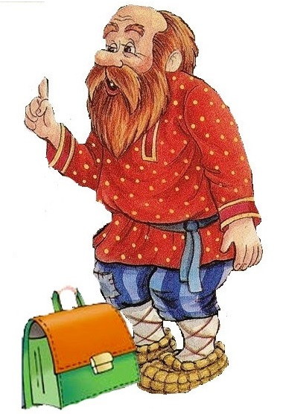
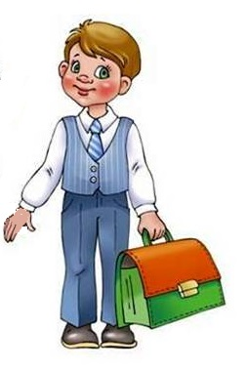

Slide 4
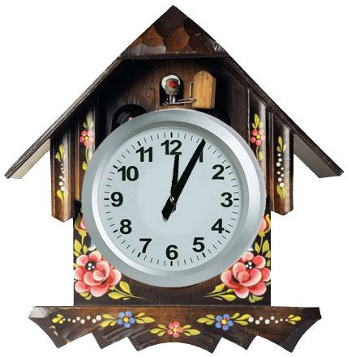

Хвилинка
«надії»

Slide 5
Продовжте « Я очікую…»
Давайте зробимо рекламу нашого уроку.
Урок буде:
цікавим,
творчим,
науковим,
розвивальним.

Slide 6
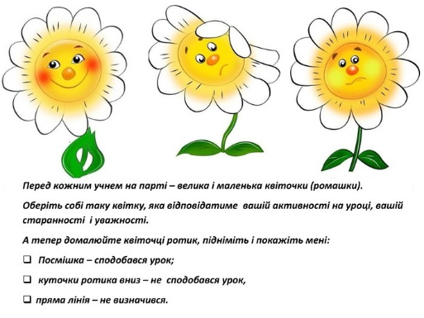
Мій настрій

Slide 7
Хвилинка
каліграфічна

Slide 8
Запишіть каліграфічно сполучення букв.
но ці жи рі две ни са
Складіть слова з цими сполученнями.
Що ви можете сказати про ці слова?

Slide 9
Хвилинка
творча

Slide 10
Кросворд
1.Ще не смеркло, а на заході зійшла
вечірня…
2.Опівдні на вахту заступила нова…робітників.
3.Хоч велика вся…, а Батьківщина в нас єдина, це наша Україна, найулюбленіша моя!
4. … була цікава, тому її швидко прочитали учні всього класу.
5. Бабусі допомагає
6.Найраніше в нашім саду цвіте абрикос, а потім…
7. Діти зійшли на вершину гори і побачили, що….звисає над глибокою ущелиною.

Slide 11
Відповіді
1. ЗІРКА
2. ЗМІНА
3. ЗЕМЛЯ
4. КНИГА
5. ОНУКА
6. ВИШНЯ
7. СКЕЛЯ

Slide 12
Епіграф
Іменник! Він узяв собі на плечі Велике діло – визначати речі… Д. Білоус

Slide 13
ДЕВІЗ УРОКУ:
Не намагайся бути першим,
а намагайся бути кращим».

Slide 14
Гра «Незакінчене речення»
Слова, що є назвами предметів, це...
Іменники можуть бути назвами істот і...
Іменники належать до роду: ..., ..., ...
Іменники мають число: ... та ...
З великої букви пишуться ... іменники.

Slide 15
Вправа “ Кубування”
Що таке іменник?
Які є іменники?
За чим змінюються іменники?
Який рід мають іменники?
Як визначити до якого роду належить іменник?
Яке число мають іменники?

Slide 16
Хвилинка
дружби

Slide 17
Робота в групах
Група- допитливі
Група- кмітливі
Група- розсудливі

Slide 18
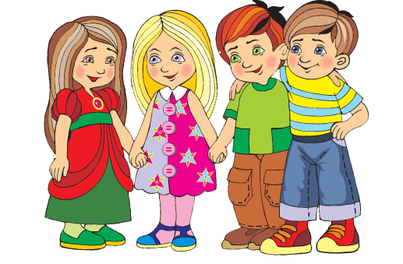
Гра "Хто зайвий?"

Slide 19
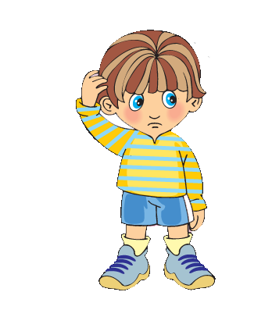
Гра «Упізнай мене»

Slide 20
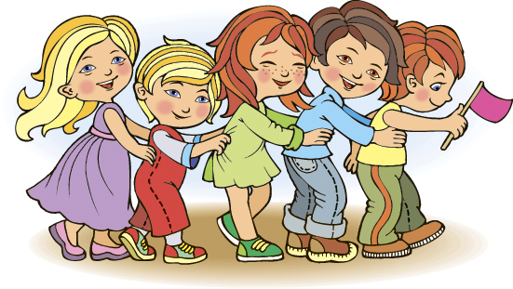
Гра « Веселі перегони»

Slide 21
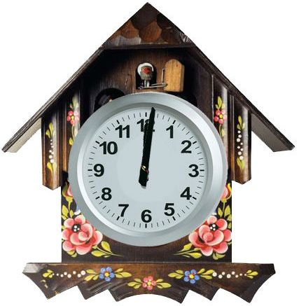
ХВИЛИНКА
«Корисні поради».
Диктант з коментуванням

Slide 22
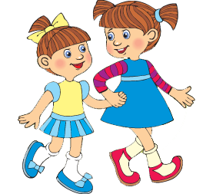
Завдання:
дати пораду товаришеві щодо правильного написання іменників

Slide 23
ХВИЛИНКА
СИГНАЛЬНА

Slide 24
Гра «Істота – неістота»
(робота з цеглинками лєго, зелений колір – істота, червоний – неістота )
Радість, пір’я, півень, муха, музикант, школяр, барабан, ящірка, стадіон, зоопарк, директор, верблюд, телефон.

Slide 25
«Малюнковий диктант»
Метелик, лисичка,вовк , білочка, яблуко, книжка, теля, прапор, їжак, вікно, миша, коло

Slide 26
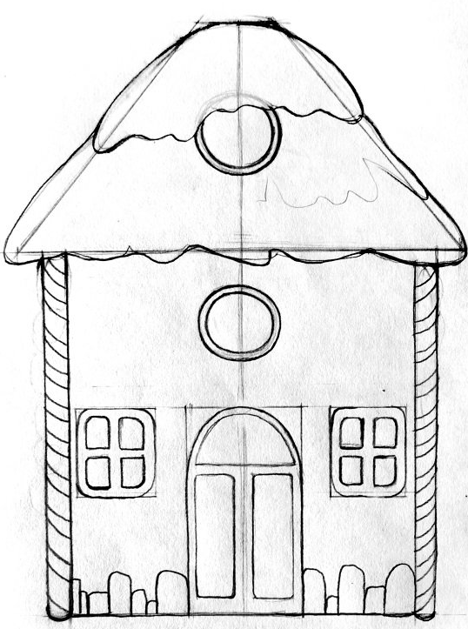
ЧОЛОВІЧИЙ РІД
ЖІНОЧИЙ РІД
СЕРЕДНІЙ РІД

Slide 27
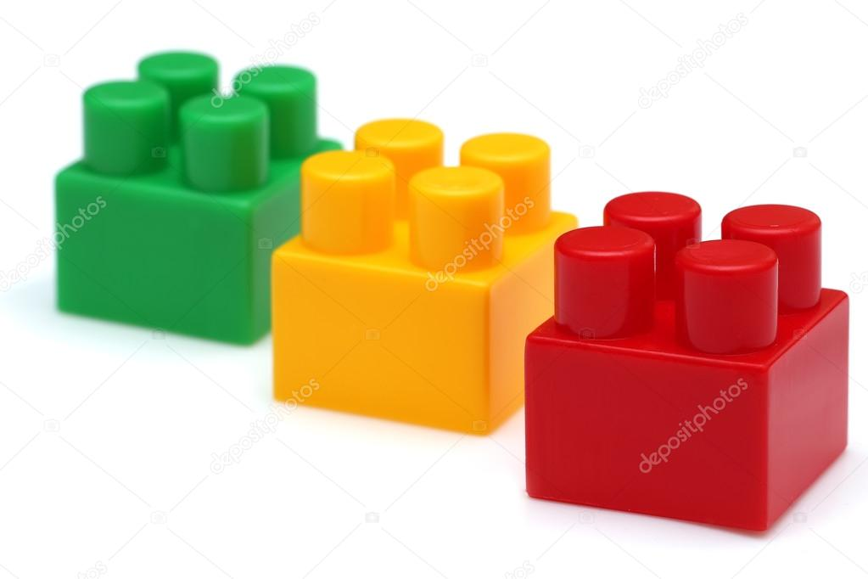
ЧОЛОВІЧИЙ РІД
СЕРЕДНІЙ РІД
ЖІНОЧИЙ РІД

Slide 28
Один- багато
1 група- іменники чоловічого роду
2 група – іменники жіночого роду
3 група- іменники середнього роду

Slide 29
Хвилинка
відпочинку

Slide 30
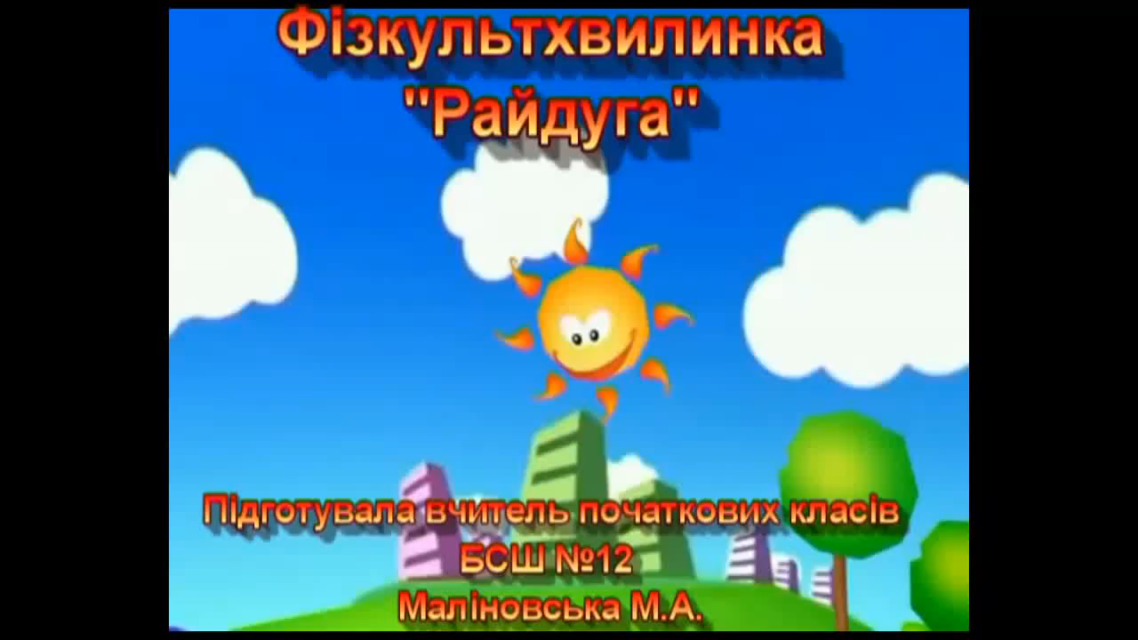

Slide 31
Гра «Добери слово»
ЩО ? ХТО?
Сад садівник
Ліки
Робота
Море
Ліс
Лікар
Робітник
Моряк
Лісник

Slide 32
Гра «Я - редактор»
Виправ помилки. Запиши текст правильно.
Он пасіка. Коло пахучих лип михась. Біля тину песик булька. На вулику котик мурчик. Собака бровко скоса на нього поглядає. Хлопчик покликав друзів і разом пішли до Дідуся тараса.

Slide 33
Хвилинка
ЛЕГОЛЕНД

Slide 34
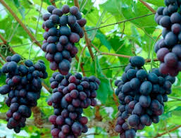
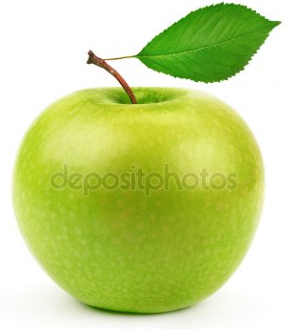
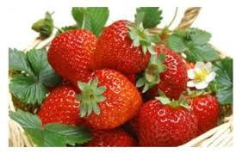
Вікторина
Що де росте?

Slide 35
Що росте у лісі ?
Абрикос
Вишня
Дуб
Огірки
Пшениця

Slide 36
Що росте у саду?
Картопля
Слива
Помідори
Осика
Малина

Slide 37
Що росте на клумбі ?
Перець
Тюльпани
Гарбузи
Айстри
Опеньки

Slide 38
Що росте у полі ?
Сосна
Троянда
Виноград
Банани
Соняшник

Slide 39
Хвилинка
самостійна

Slide 40
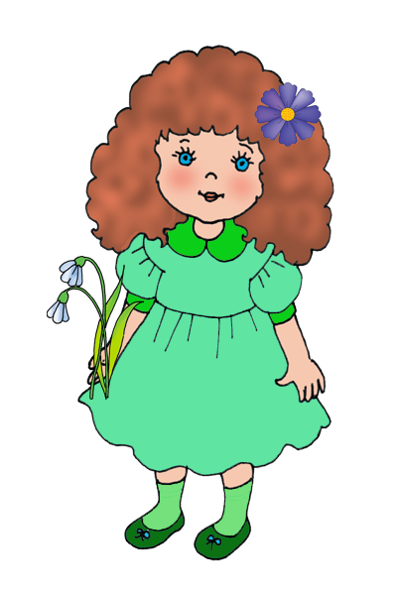
Перевірка засвоєних знань за темою «Іменник»
І група
1. Що означає іменник?
а) Дію предмета;
б) ознаку предмета;
в) назву предмета.

Slide 41
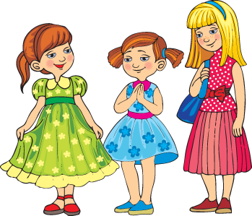
До іменників, які відповідають на питання хто?, доберіть споріднені іменники, які відповідають на питання що?.
Зразок: моряк – море.
Робітник –
шахтар –
журналіст –
школяр –
лісник –
футболіст –

Slide 42
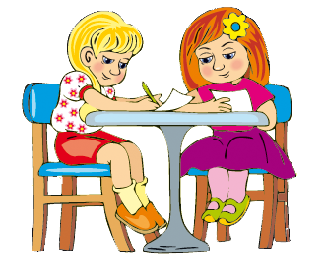
ІІ група
1. На які питання відповідають іменники?
а) Хто? що роблять?
б) хто? що?
в) який? які?

Slide 43
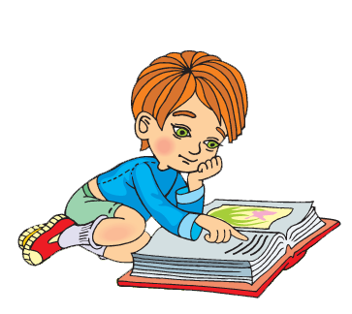
3. До іменників, які відповідають на питання що?, доберіть споріднені іменники, які відповідають на питання хто?.
Зразок: коса – косар.
Трактор –
лікування –
дружба –
машина –
Читання –
робота –

Slide 44
ІІІ група
. Підкресліть іменник, який є власною назвою.
а) Річка;
б) озеро;
в) Дніпро.

Slide 45
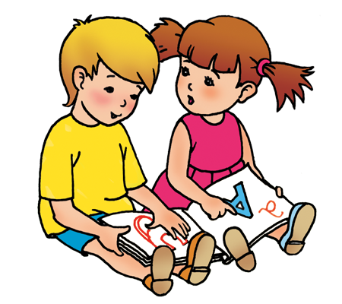
Від поданих слів утворіть спільнокореневі іменники.
Весняний –
лікарський –
працювати –
сміятися –

Slide 46
Рефлексія уроку
Доберіть іменники для характеристики уроку.
Урок Швидкість
Цікавість Веселість
Увага Творчість
Знання Гра
Радість Мудрість

Slide 47
Домашнє завдання
Вдома вам треба написати твір на тему: «Навіщо потрібно вивчати рідну мову?»
У вжитих в творі іменниках визначити число, рід і відмінок.

Slide 48
Метод «Мікрофон»
– Яке завдання було найцікавіше?
– А що найбільше запам’яталося?
– Як можна використовувати отримані знання у житті?

Slide 49
Прийом
«Незавершені речення»
Я знаю…
Я вмію…
Я можу…

Slide 51
Оцініть себе
Все вдалося легко
Не все зрозуміло
Було важко

